Slide 2
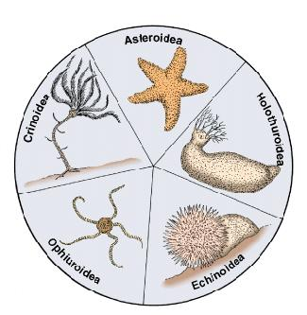
Med iglokožce spadajo:
Morske zvezde
Morski lilije
Morski ježki
Brizgači
Kačjerepi

Slide 3
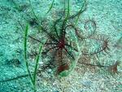
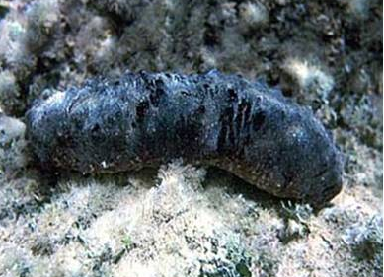
Telesna zgradba:
Telo je pokrito z iglicami
So simetrični
Po tleh se premikajo z drsenjem
Nimajo možganov
Nimajo žilnega sistema

Slide 4
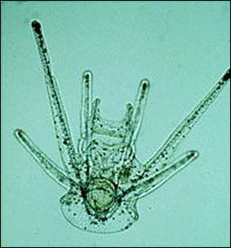
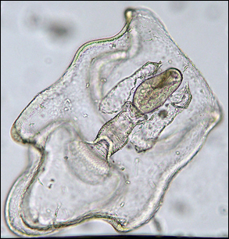
Razmnoževanje
So ločenih spolov
Oploditev je zunanja
Razvije se plavajoča ličinka

Slide 5
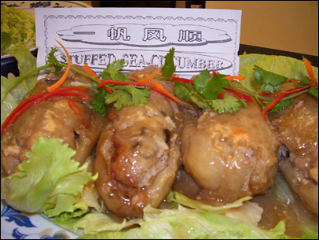
Njihov pomen
Lahko povzročijo opustošenje
Barvila
Zdravila
Specialitete

Slide 6
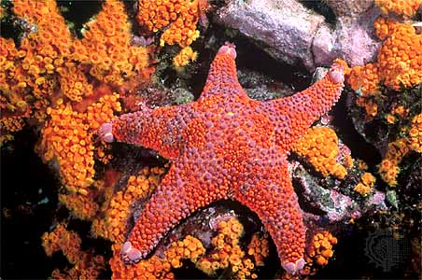
Morske zvezde
Zvezdasto telo
Pet ali več krakov
So plenilci
Hrana: iglokožci, mehkužci in koralnjaki

Slide 7
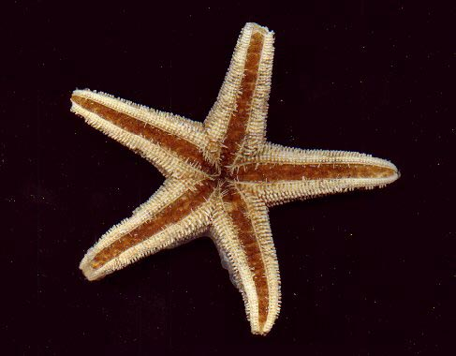
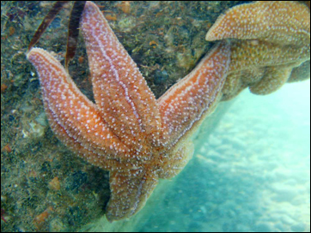
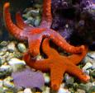

Slide 8
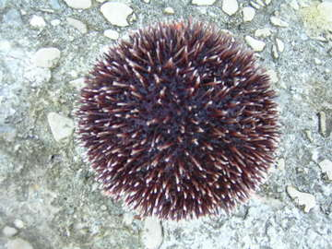
Morski ježki
Ima kroglasto telo
Ima pet zobcev
Usta na spodnjem delu telesa
Diha s škrgami

Slide 10
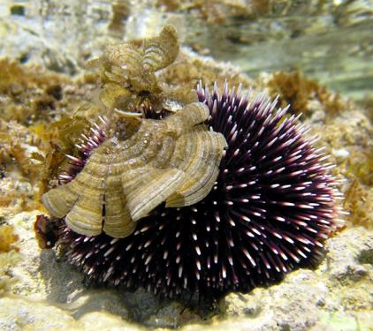
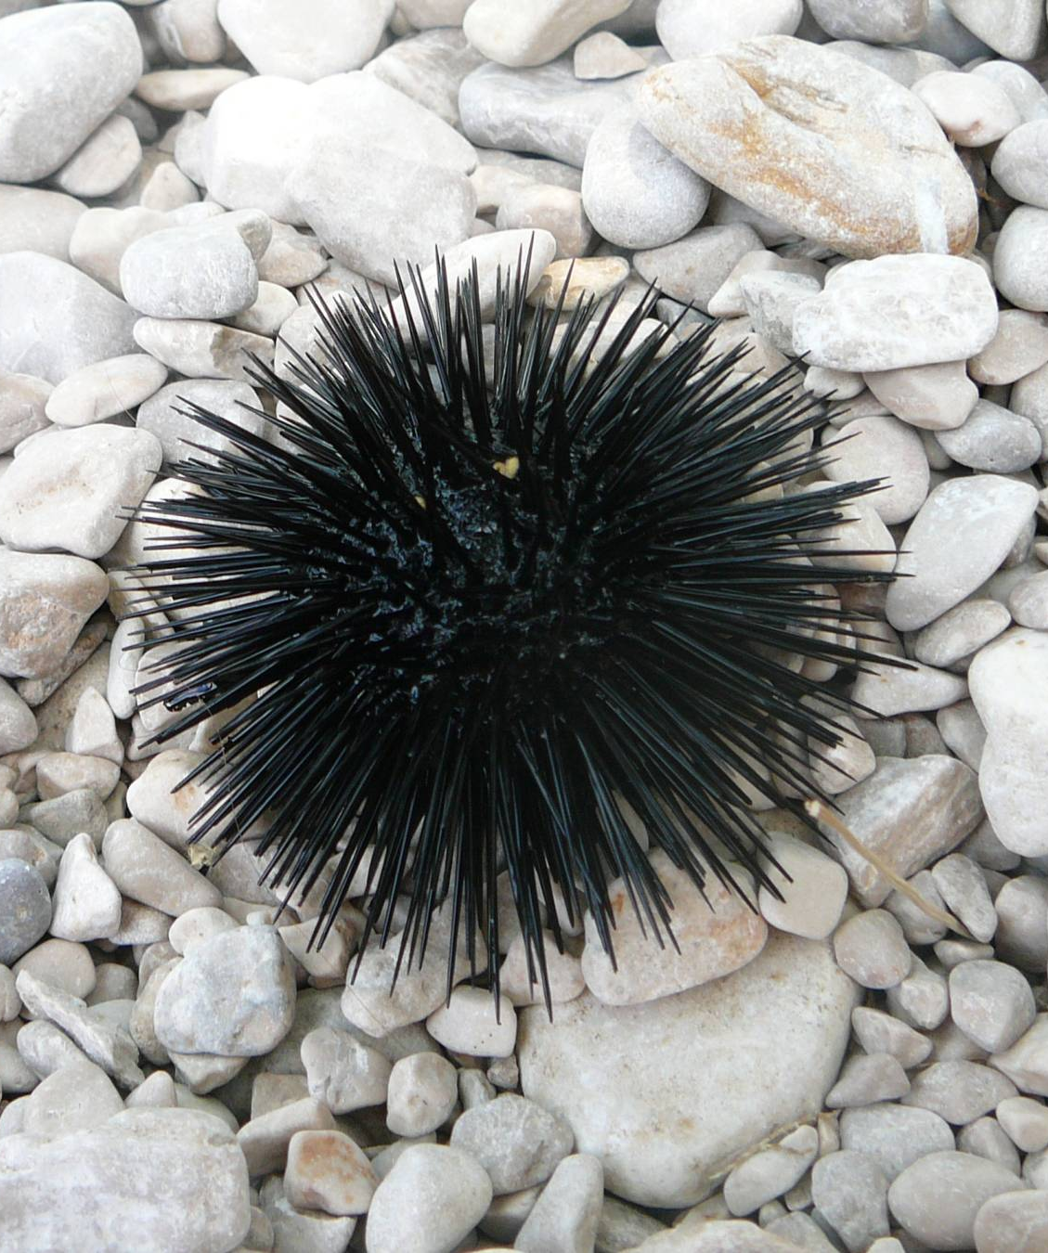

Slide 11
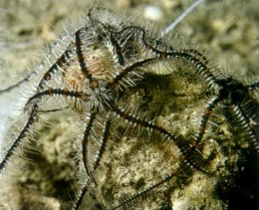
Kačjerepi
Imajo tanjše in nežnejše krake
So najhitrejši
Plenijo v temi

Slide 13
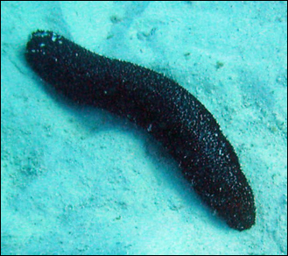
Brizgači
Imajo čvrsto telo
Nimajo krakov
Usta imajo ob strani
Hrana: odmrli delci živih organizmov iz dna in plankton

